Slide 1
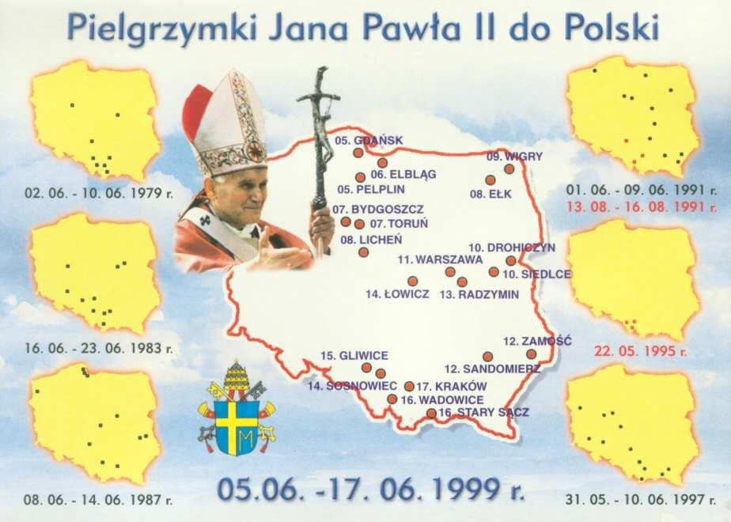
Pielgrzymki Jana Pawła II do Polski
Opracowanie:
Ewa Czeczot
Marta Woźniak

Slide 2
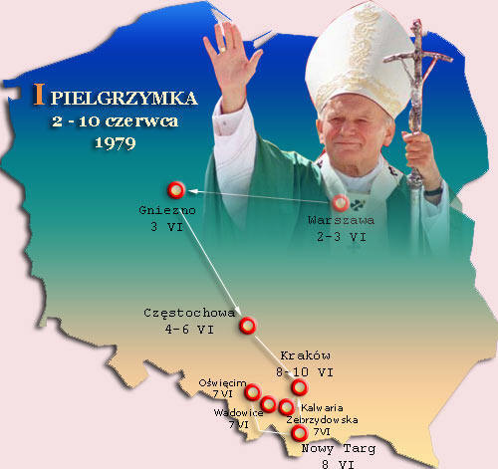
I pielgrzymka do Polski:
2-10 czerwca 1979
Pierwsza podróż apostolska Jana Pawła II do ojczyzny przebiegała pod hasłem „Gaude Mater Polonia”. To wtedy padły pamiętne słowa Ojca Świętego „Niech zstąpi Duch Twój i odnowi oblicze Ziemi. Tej ziemi!”.

Slide 3
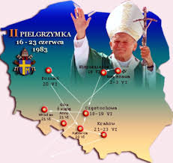
II pielgrzymka do Polski:
16-23 czerwca 1983
Podróż pod hasłem „Polsko, Ojczyzno moja”. Nawiązując do okresu stanu wojennego, Papież starał się dać Polakom wiarę i nadzieję. Przekonywał, że nie chodzi o zwycięstwo militarne, lecz moralne, zło należy zwyciężać dobrem, a „miłość jest potężniejsza niż śmierć”.

Slide 4
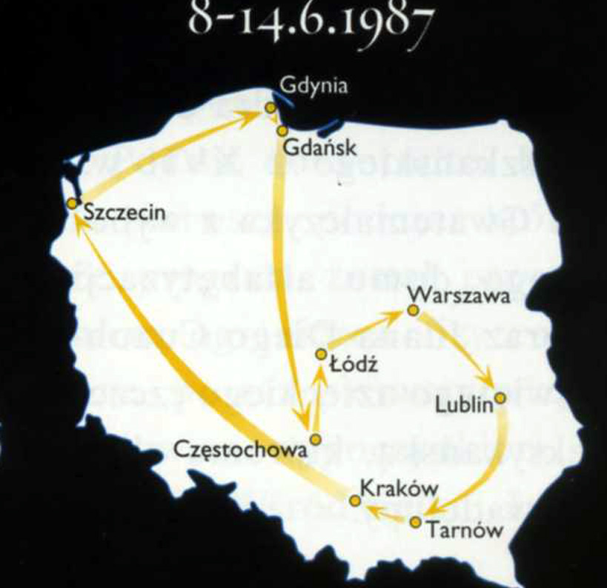
III pielgrzymka do Polski:
8-14 czerwca 1987
Hasło przewodnie: „Do końca ich umiłował”. Papież podkreślał, że każdy człowiek ma swoją osobistą godność, zasługuje na to, aby traktować go podmiotowo, a polscy obywatele powinni mieć wpływ na losy swojego kraju.

Slide 5
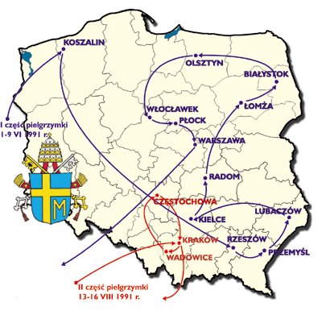
IV pielgrzymka do Polski:
1-9 czerwca i 13-16 sierpnia 1991
Wizyta pod hasłem „Bogu dziękujcie, ducha nie gaście”. Odwiedzając wolną już Polskę Ojciec Święty starał się uświadomić rodakom, że sama wolność to nie wszystko, że wolność rzeczywista musi być oparta na prawdzie i wartościach chrześcijańskich.

Slide 6
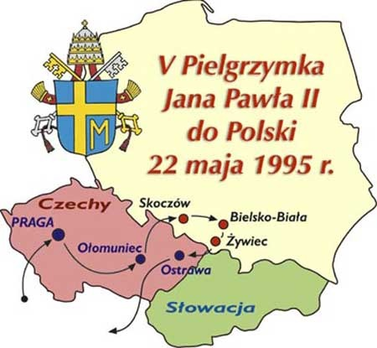
V wizyta w Polsce: 22 maja 1995
„Czas próby polskich sumień trwa” – słowa te wypowiedział Jan Paweł II podczas kilkugodzinnej wizyty w Skoczowie, Bielsku-Białej i Żywcu .Papież przestrzegał przed mylnym, zbyt szerokim pojmowaniem tolerancji, która może być w istocie nietolerancją wobec ludzi wierzących.

Slide 7
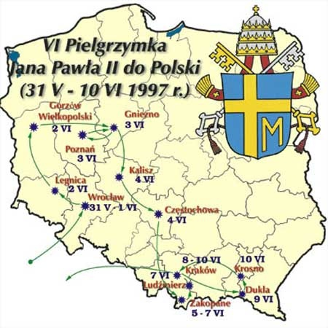
VI pielgrzymka do Polski:
31 maja – 10 czerwca 1997
Pielgrzymka pod hasłem „Chrystus wczoraj, dziś i na wieki”. Papież apelował do hierarchów kościelnych o większe otwarcie na Europę. Przestrzegał również przed interpretowaniem wolności jako swobody absolutnej – świata pozbawionego prawdziwych wartości.

Slide 8
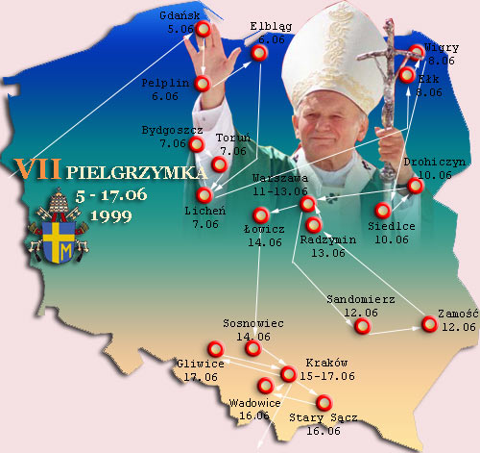
VII pielgrzymka do Polski:
5-17 czerwca 1999
Podróżując pod hasłem „Bóg jest miłością” Ojciec Święty odwiedził aż 21 miejscowości i beatyfikował 108 Polaków. Podkreślał rolę Kościoła w przemianach ustrojowych w Polsce oraz znaczenie wartości etycznych w systemie demokratycznym.

Slide 9
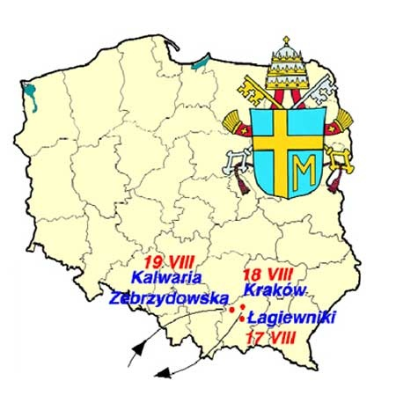
VIII pielgrzymka do Polski:
16-19 sierpnia 2002
Ostatnia pielgrzymka Ojca Świętego do Polski odbyła się pod hasłem „Bóg bogaty w miłosierdzie”. Podczas tej wizyty Jan Paweł II poświęcił Sanktuarium Bożego Miłosierdzia w krakowskich Łagiewnikach. Papież odwiedził również Kalwarię Zebrzydowską.

Slide 10
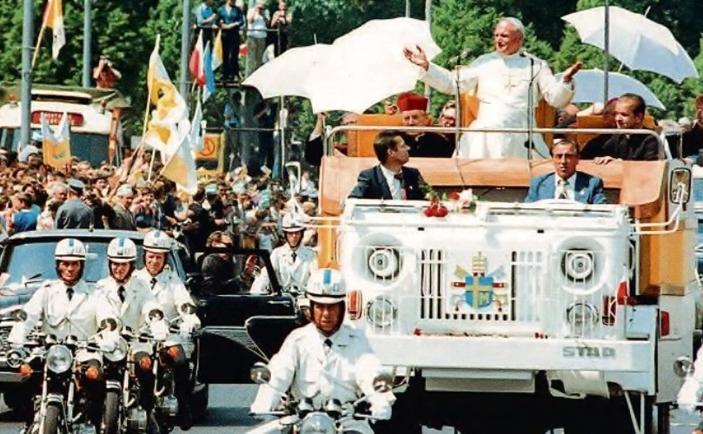
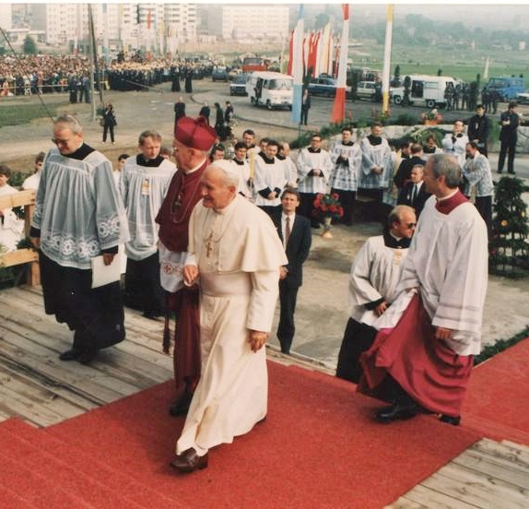

Slide 11
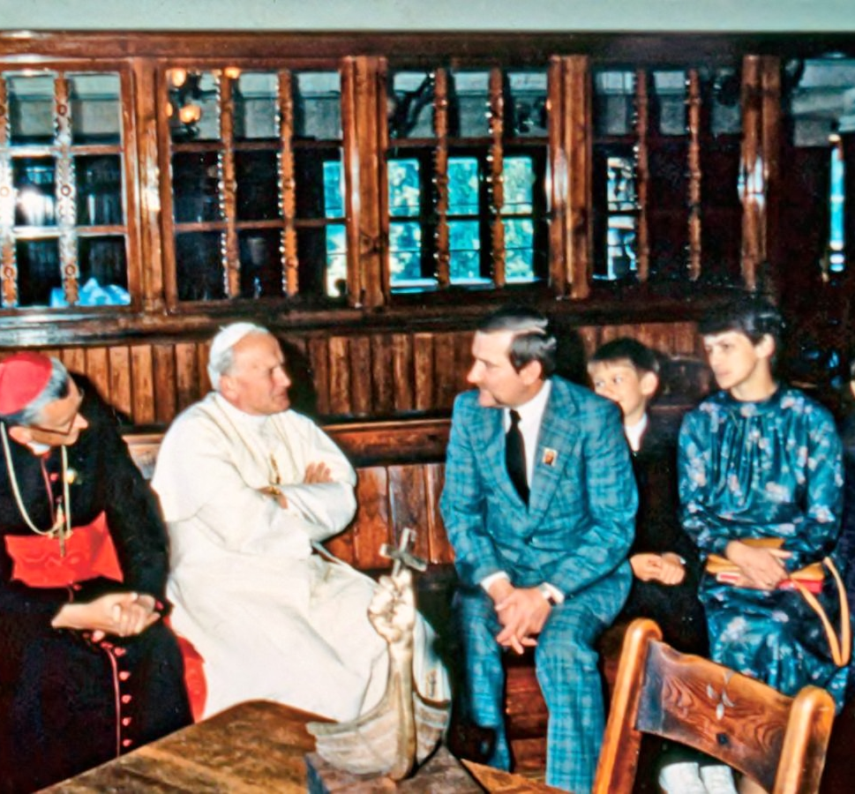
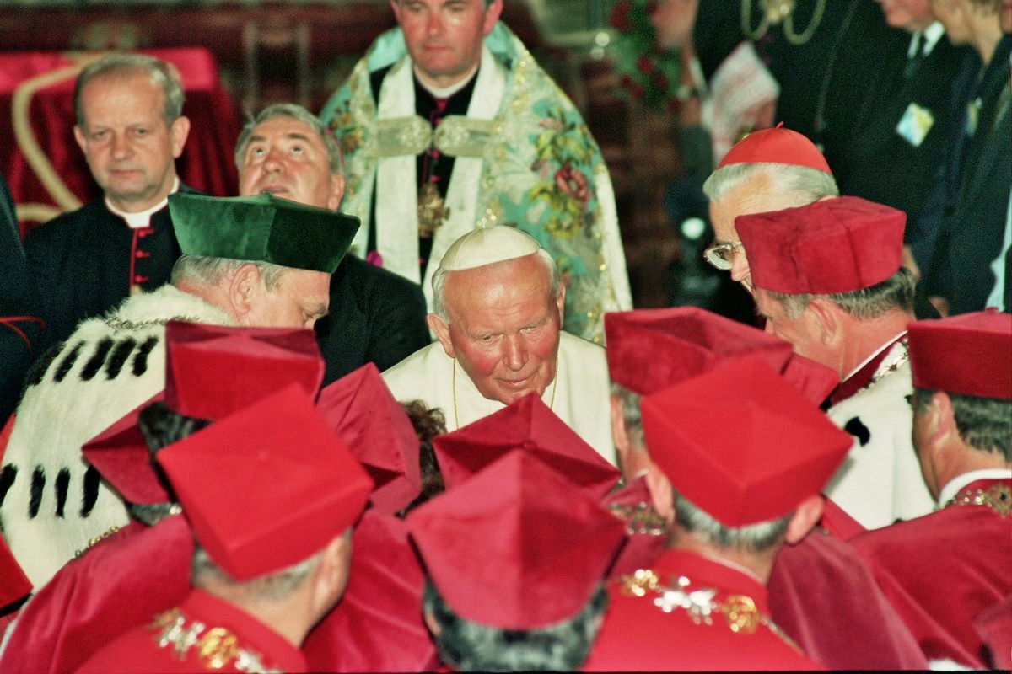
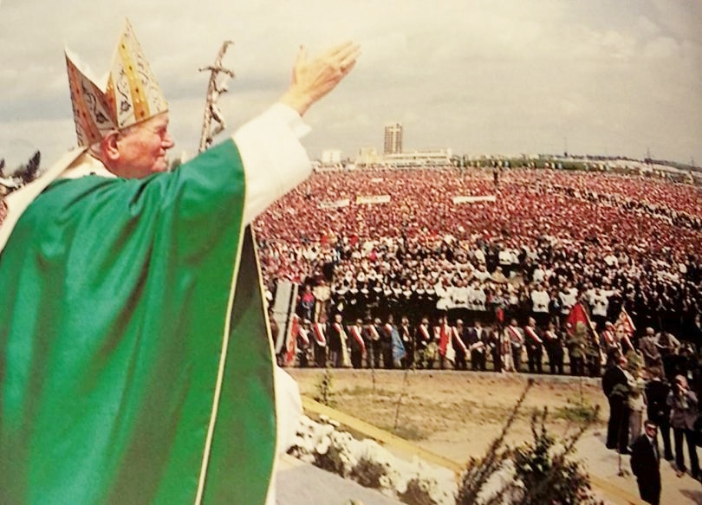

Slide 12
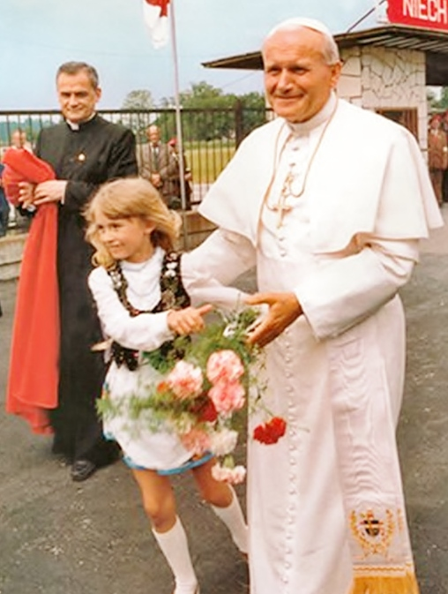
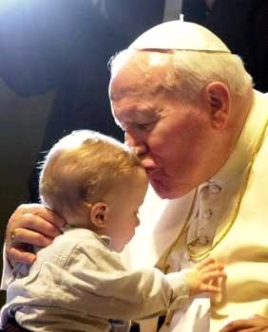
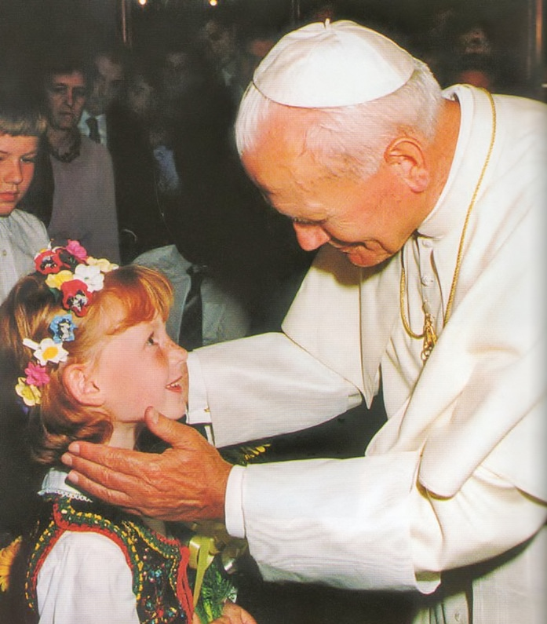

Slide 13
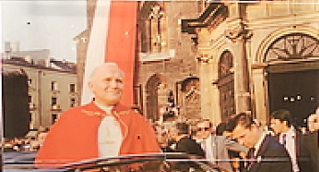
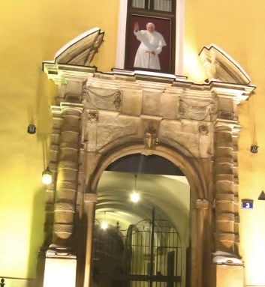
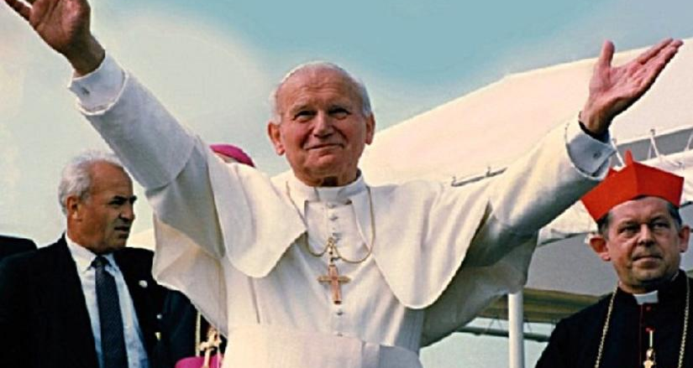

Slide 14
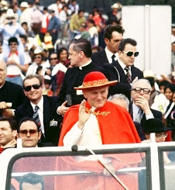
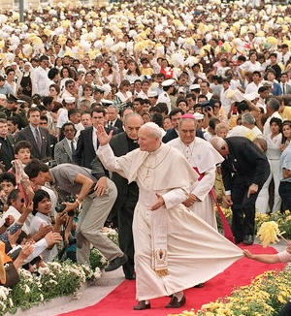

Slide 15
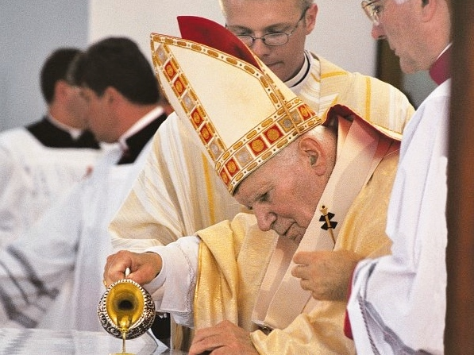
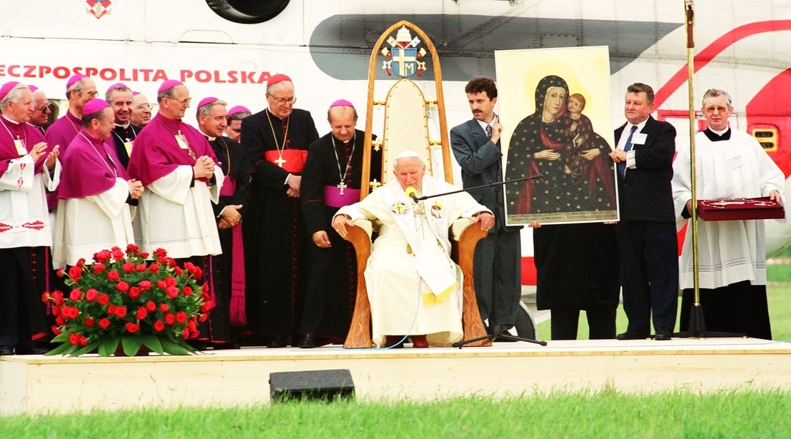
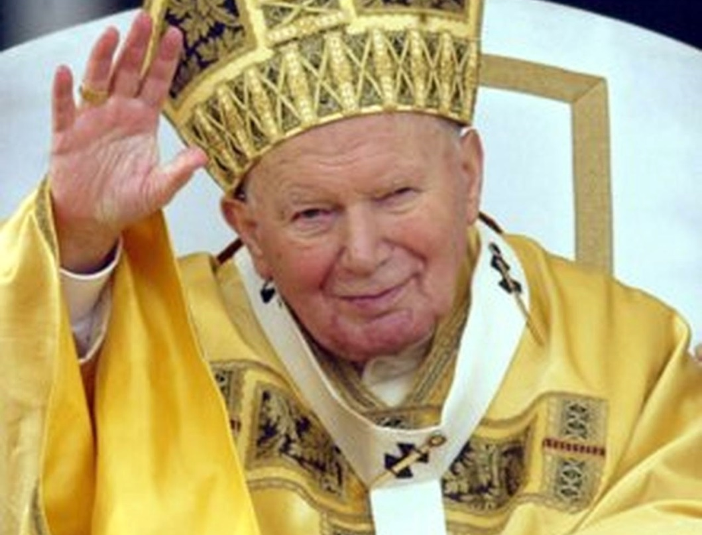

Slide 16
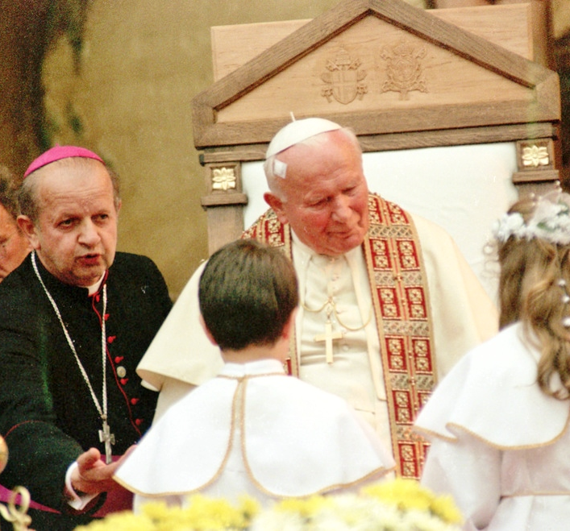
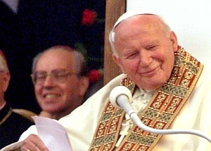
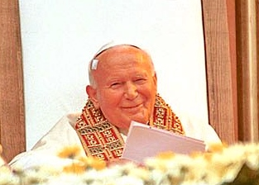

Slide 17
